Slide 1
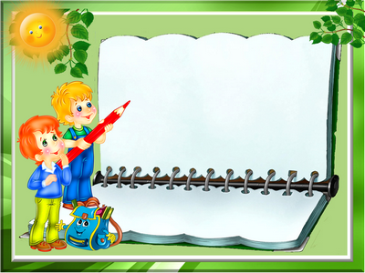
Интерактивная раскраска.
Словарные слова
Автор: учитель начальных классов
МАОУ «Вахтанская средняя школа»
р.п. Вахтан Нижегородской области
Козлова Наталья Владимировна

Slide 2
Дорогие друзья!
Предлагаю вам провести интересную работу со словарными словами . Если вы справитесь верно, картинка раскрасится. Желаю удачи!

Slide 3
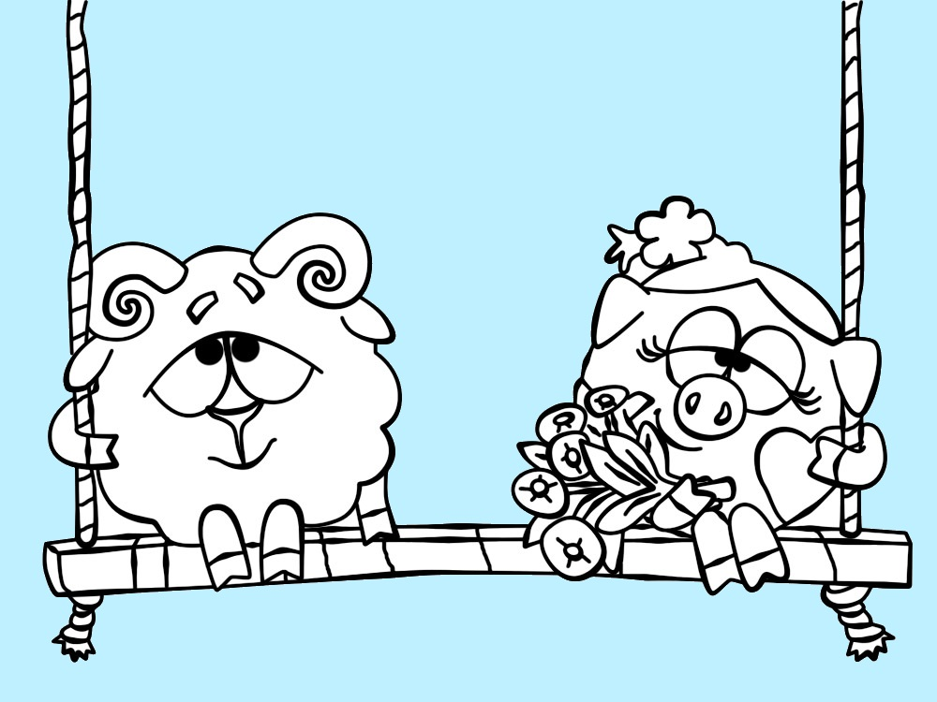
Ру…кий
с
зс
сс
з

Slide 4
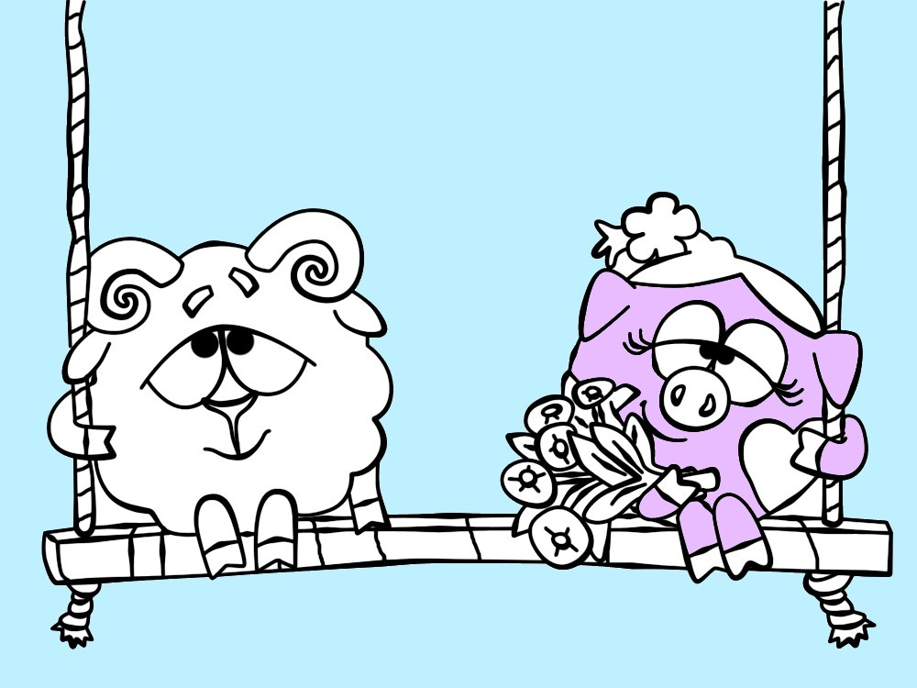
К…р…ндаш
о, о
о, а
а, а
а, о

Slide 5
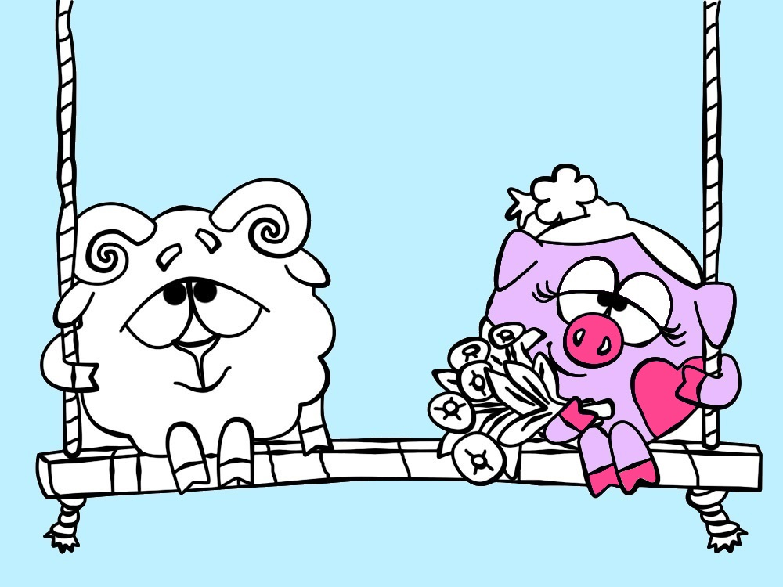
К…р…ва
а, о
о, о

Slide 6
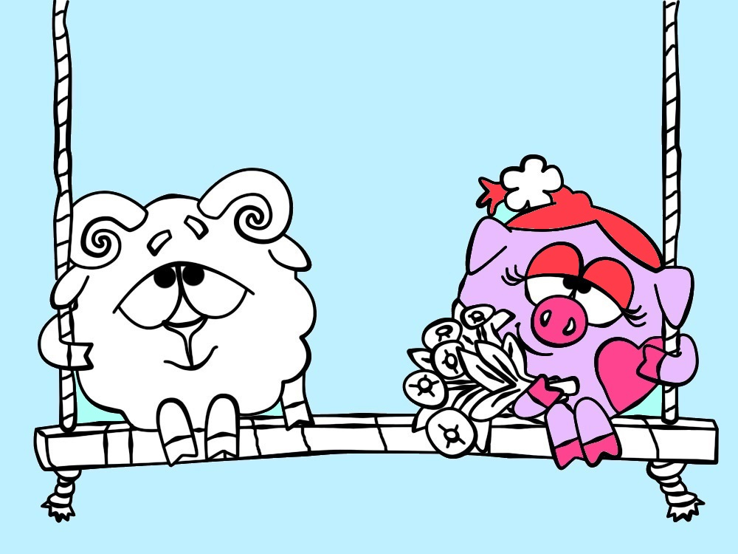
Мес…ц
е
и
я

Slide 7
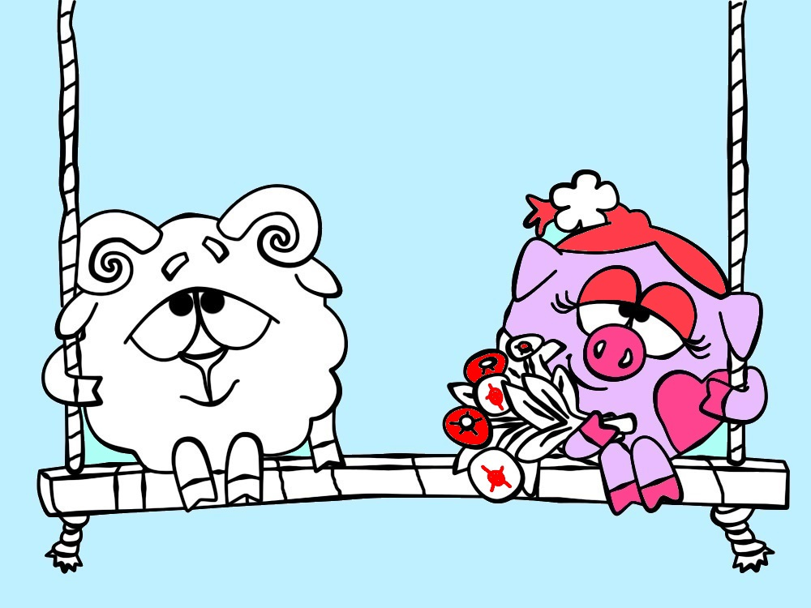
За…ц
е
и
я

Slide 8
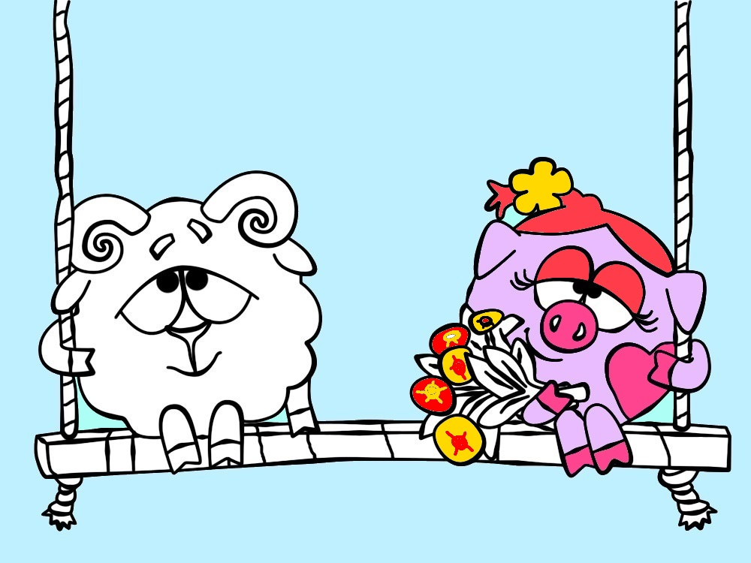
Л…гушка
и
я
е

Slide 9
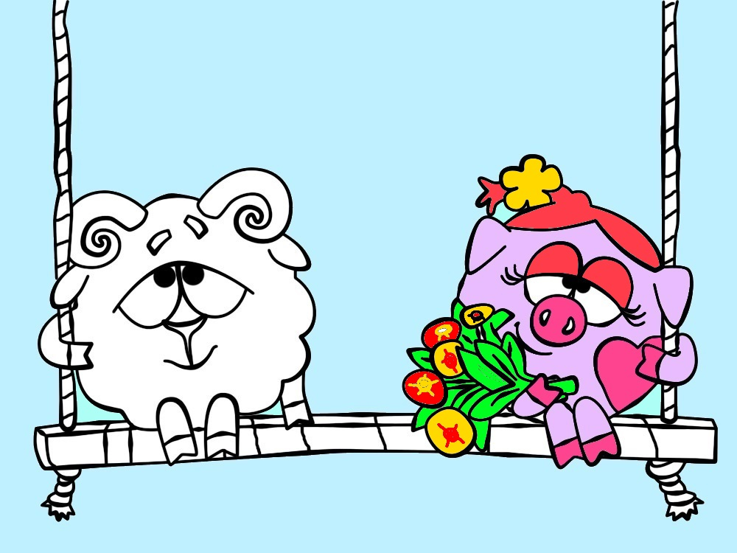
З…мл…ника
и, и
е, я
е, е
и, я

Slide 10
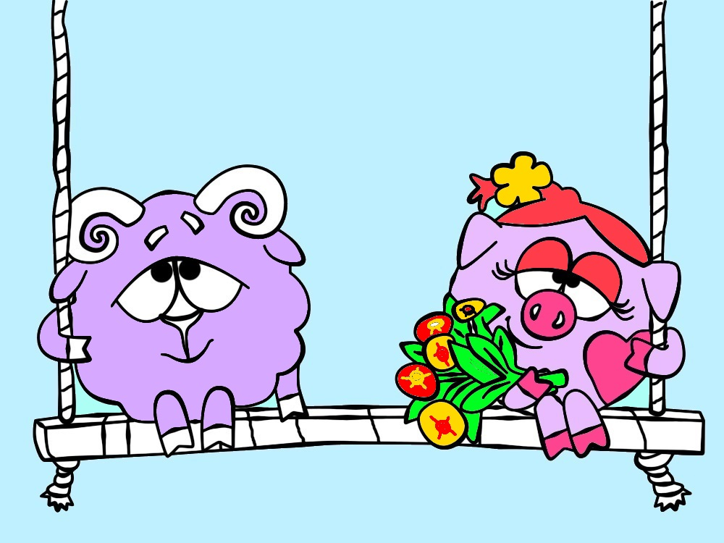
М...две…ь
е, д
е, т
и, д
и, т

Slide 11
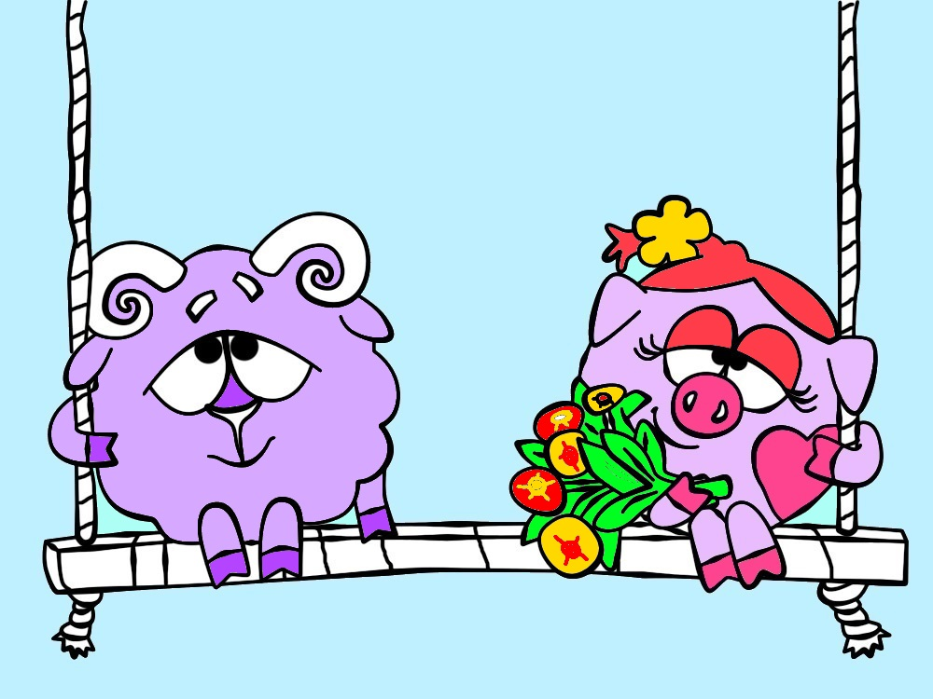
М…лина
о
а

Slide 12
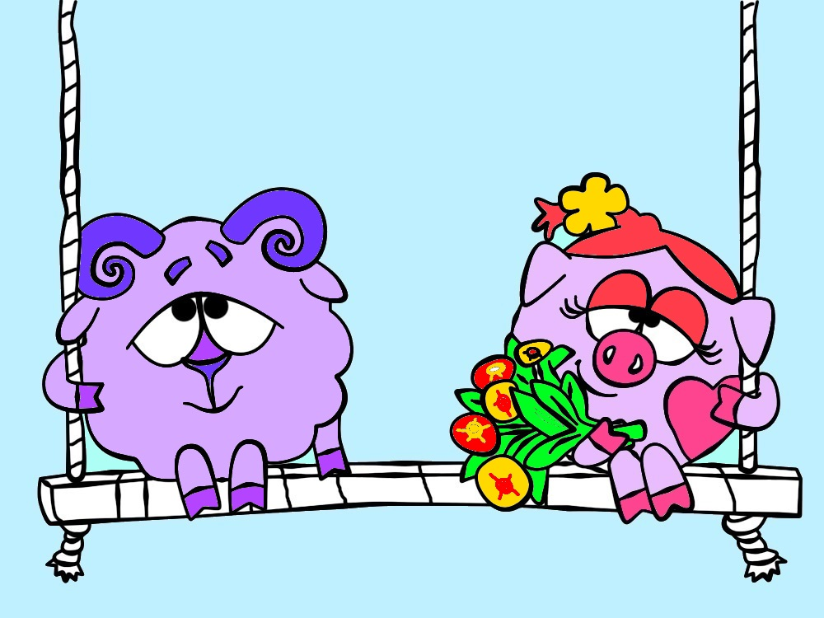
К…ньки
о
а

Slide 13
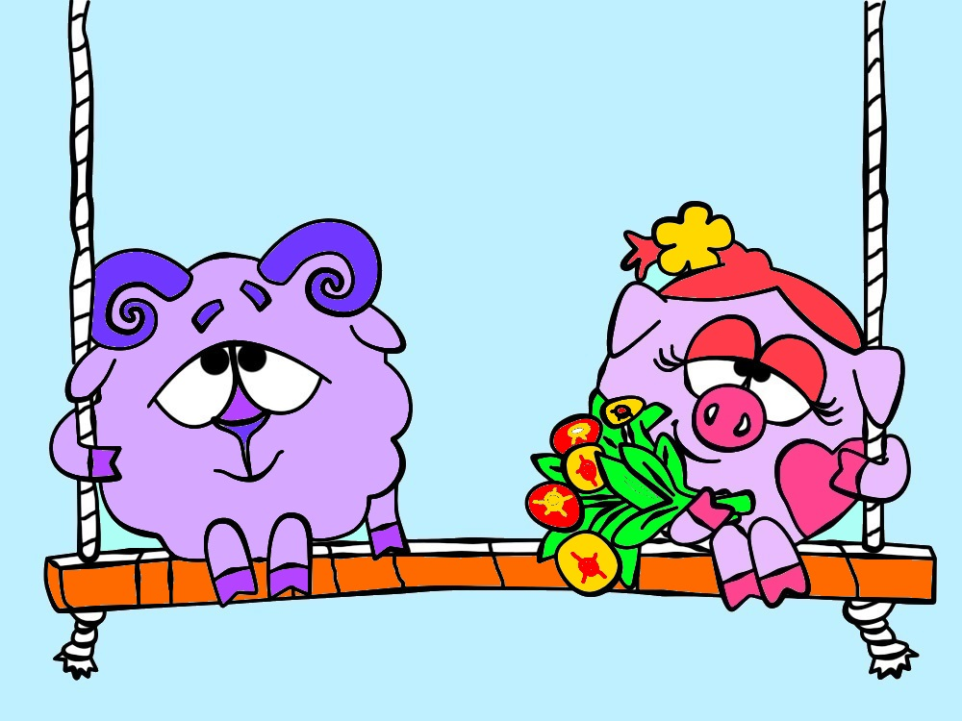
В…р…бей
а,о
о,о
а,а

Slide 14
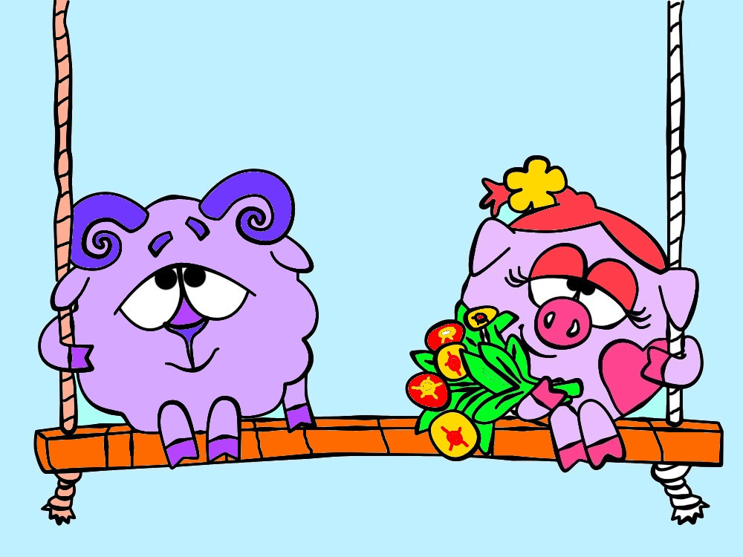
С…п…ги
а, а
о, о
а, о

Slide 15


Slide 16
Молодцы!
Спасибо за работу!

Slide 17
http://go.mail.ru/search_images?fr=chvbm7.0.40&gp=802007&q=%D1%88%D0%B0%D0%B1%D0%BB%D0%BE%D0%BD%D1%8B%20%D0%B4%D0%BB%D1%8F%20%D0%BF%D1%80%D0%B5%D0%B7%D0%B5%D0%BD%D1%82%D0%B0%D1%86%D0%B8%D0%B9%20powerpoint&frm=web#urlhash=7699078953243369666 –слайд презентации
http://go.mail.ru/search_images?fr=chvbm7.0.40&gp=802007&q=%D1%80%D0%B0%D1%81%D0%BA%D1%80%D0%B0%D1%81%D0%BA%D0%B0%20%D1%81%D0%BC%D0%B5%D1%88%D0%B0%D1%80%D0%B8%D0%BA%D0%B8&frm=web#urlhash=7261677322514049402 – раскраска «Смешарики»

